Slide 1
開關串場

Slide 2
第一關
翻轉高雄

Slide 3
開頭串場文案
2002年，政壇失利；11年後，出任北農總經理…….開始嶄露頭角
距離1124的縣市首長大選只剩不到百日，靠著「又老又窮」的一席話、「愛情摩天輪與太平島挖石油」、以及「愛與包容」，他，震撼了整個高雄！！！
他，究竟是誰？
他是……韓 國 瑜！

Slide 4
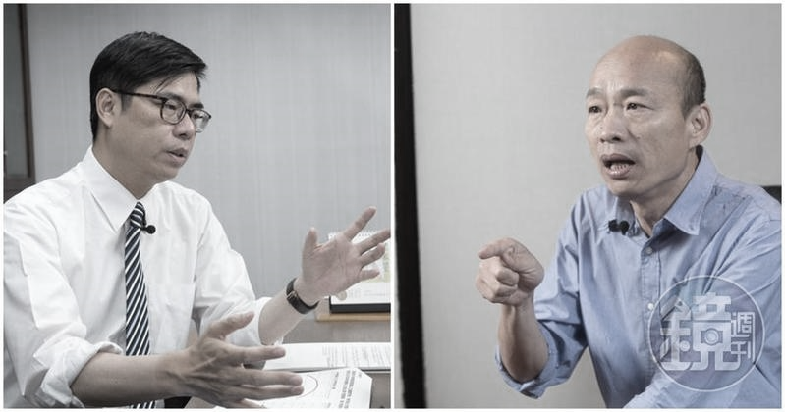

Slide 5
結尾文案
眾望所歸、萬庶民擁戴的韓ㄉ….噢不，韓總終於打敗了陳其邁，成功地當上高雄市長；但，事情似乎沒有韓總想的辣麼簡單……

Slide 6
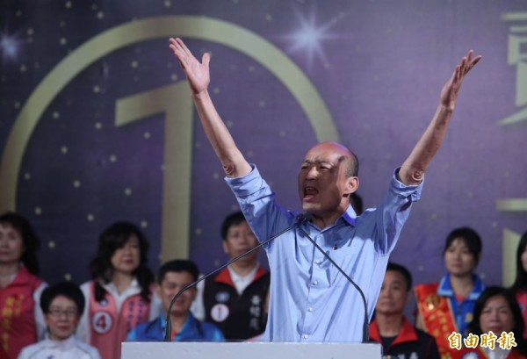

Slide 7
第二關
黑韓產業鏈

Slide 8
開頭串場文案
韓市長不只市政要忙，同時也忙著應付議會內尖銳的質詢，以及各方媒體的放大檢視。「黃捷」、「韓總機」、「中央卡韓不給預算」、甚至「潘恆旭」…等，韓市長上任後爭議層出不窮。
雖然韓市長靠著九二共識競競業業地到大陸地區簽署各類庶民MOU，但風向似乎與選前稍稍地有了些許不同……

Slide 9
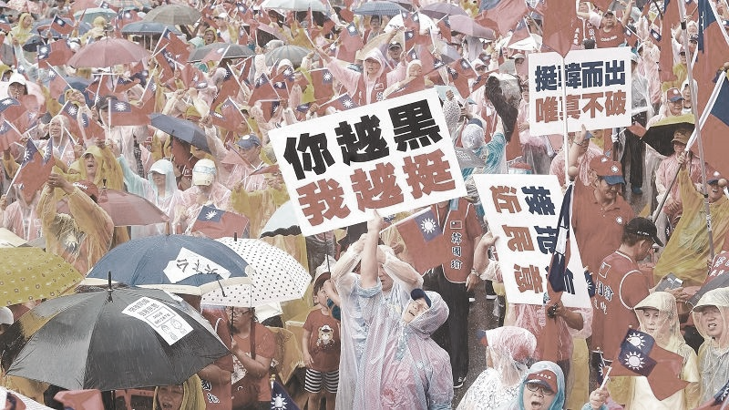
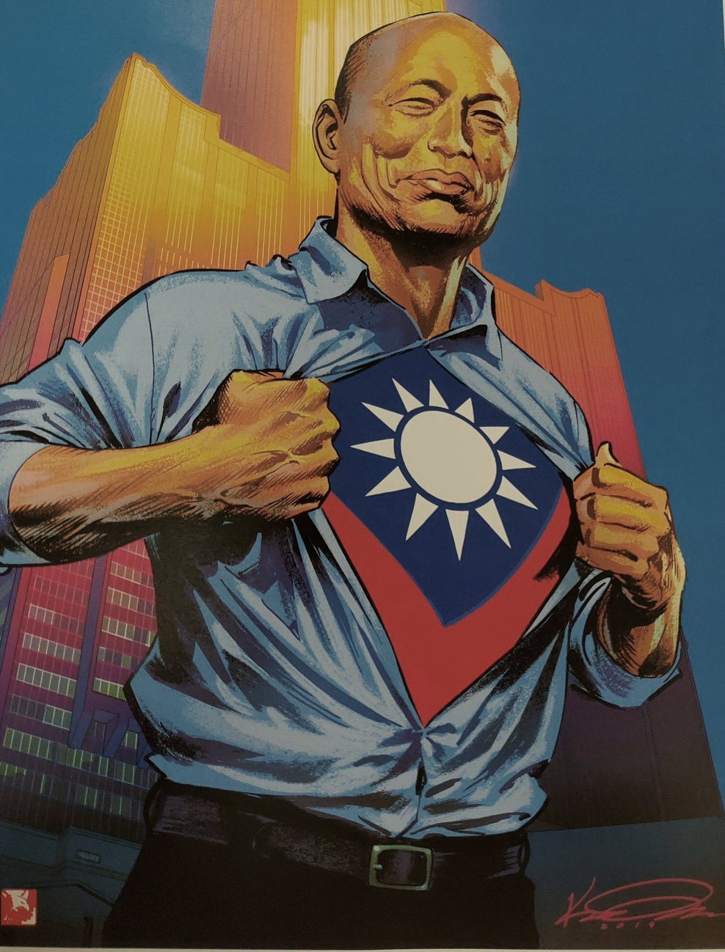

Slide 10
結尾文案
歷經韓黑份子、預算卡韓、1450、爵卿等各類黑韓產業鏈的四處抹黑，韓市長用闢眼看著他們，一派輕鬆地將這些假韓粉們一一擊倒。
緊接著，摑面黨的2020總統候選人初選即將開始；苦民所苦，睡到中午的韓市長漸漸地，開始想替高雄以外的庶民盡一份心力，整日輾轉反側……

Slide 11
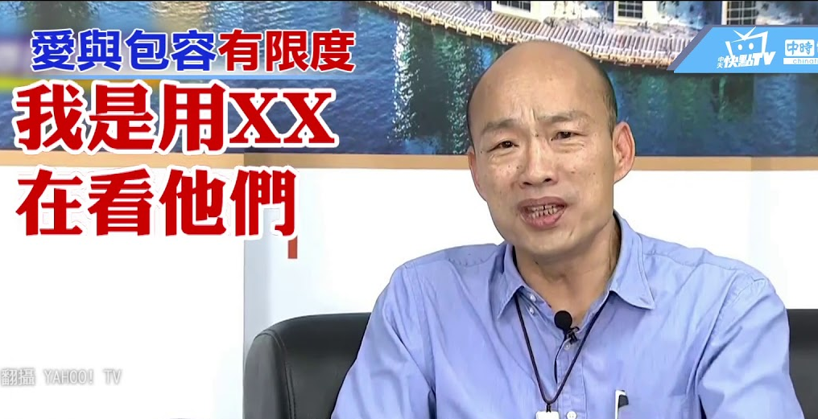

Slide 12
第三關
【摑面黨內初選】

Slide 13
文案
相信不只是高雄人，全台灣人需要一個負有魅力、幽默的領導來下架民進黨，挑戰蔡英文。為了中華民國不惜粉身碎骨。
不過在那之前要先在黨內出選勝出，才能取得總統大選的門票。
就竟初選的結果就竟是如何……

Slide 14
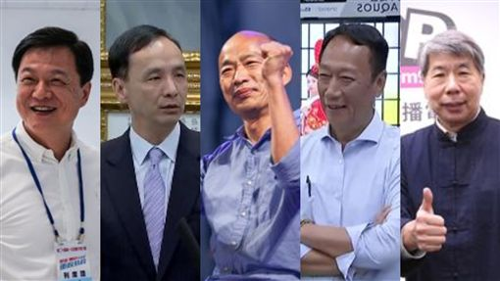

Slide 15
文案
相信不只是高雄人，全台灣人需要一個負有魅力、幽默的領導來下架民進黨，挑戰蔡英文。為了中華民國不惜粉身碎骨。
不過在那之前要先在黨內出選勝出，才能取得總統大選的門票。
就竟初選的結果就竟是如何……

Slide 16
獲勝結尾

Slide 17
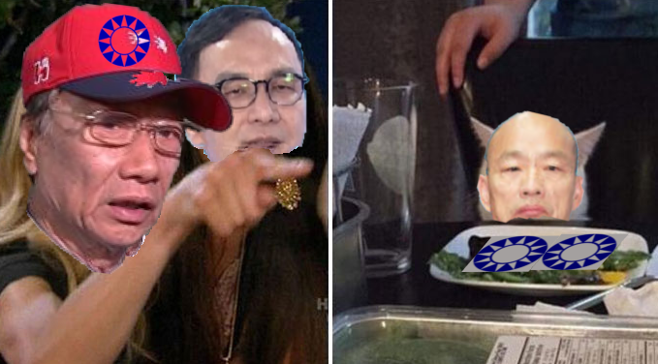

Slide 18
文案
在經歷腥風血雨的初選，最終是由人民的韓國瑜贏得總統大選的門票，距離總統的寶座還有一段距離……。

Slide 19
第四關
【罷免X韓假】

Slide 20
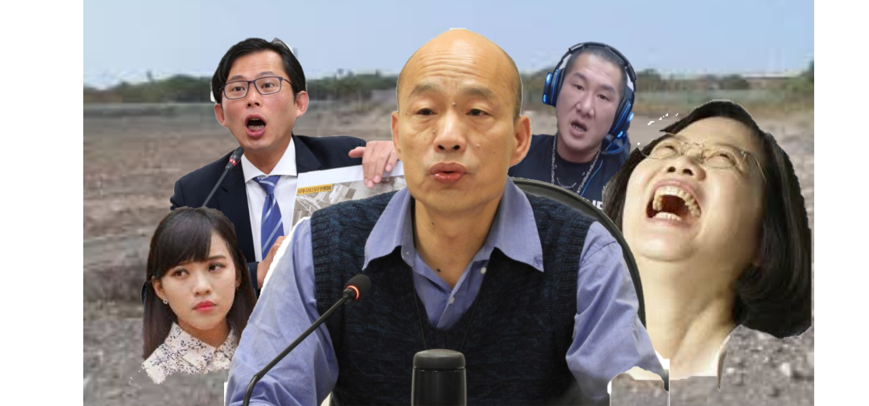

Slide 21
文案
在經過激烈的黨內初選後，韓國瑜距離總統僅一步之遙。
不過隨著大選的到來，「現在有5顆核彈在等著炸死韓國瑜，老大哥正在睜大眼睛看」，看來又是一場腥風血雨……。

Slide 22
獲勝結尾

Slide 23
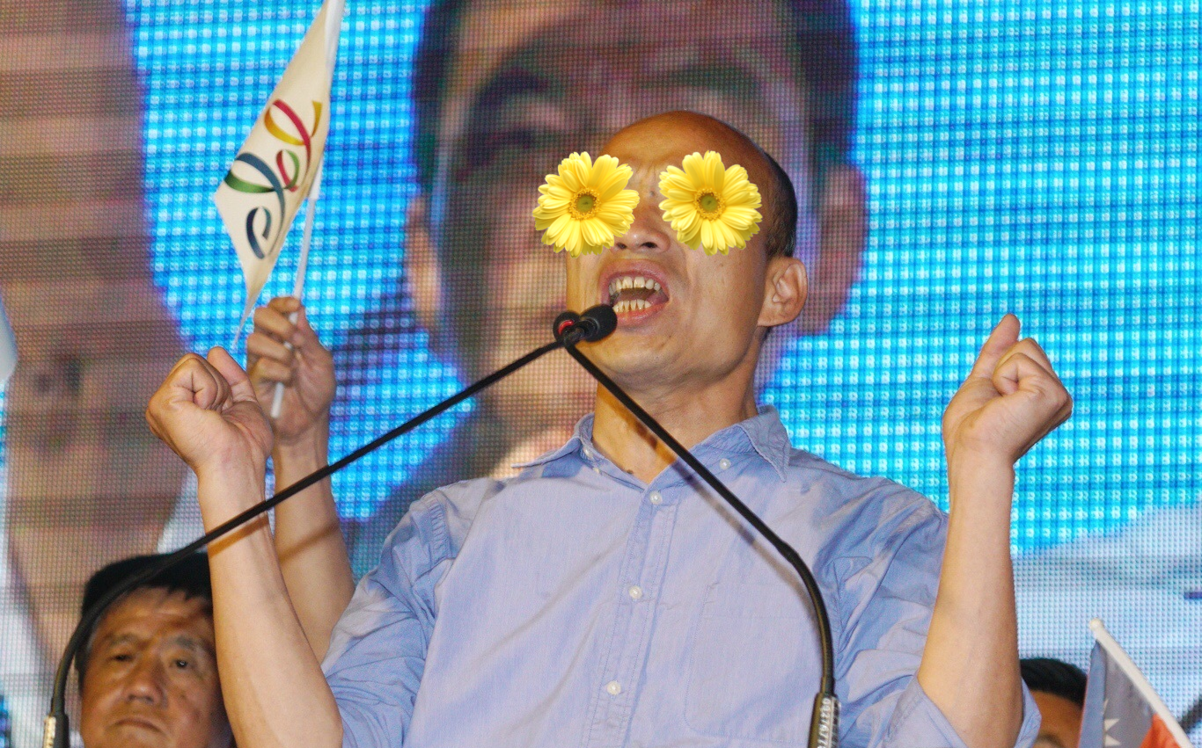

Slide 24
文案
這些抹黑韓國瑜的行為「非常小癟三、非常窩囊的行為」，「對這些攻擊者，我是用屁眼在看」。
韓國瑜離總統又更近了一步。

Slide 25
第五關
【2020總統大選】

Slide 26
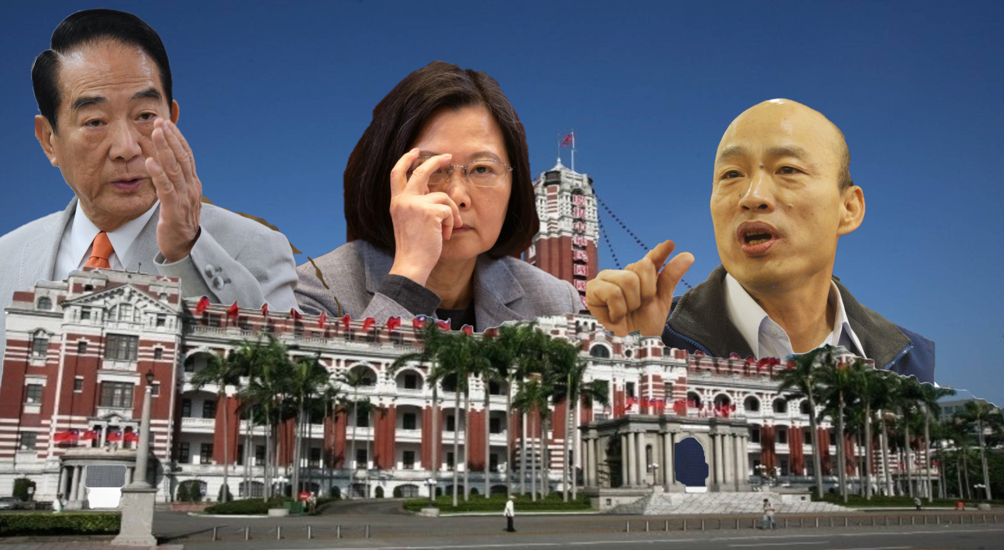

Slide 27
文案
該來的總是要來，終於來到了最終決戰，究竟這場三方對決的結果會是如何呢?我們的庶民總統會獲勝嗎?讓我們繼續看下去……

Slide 28
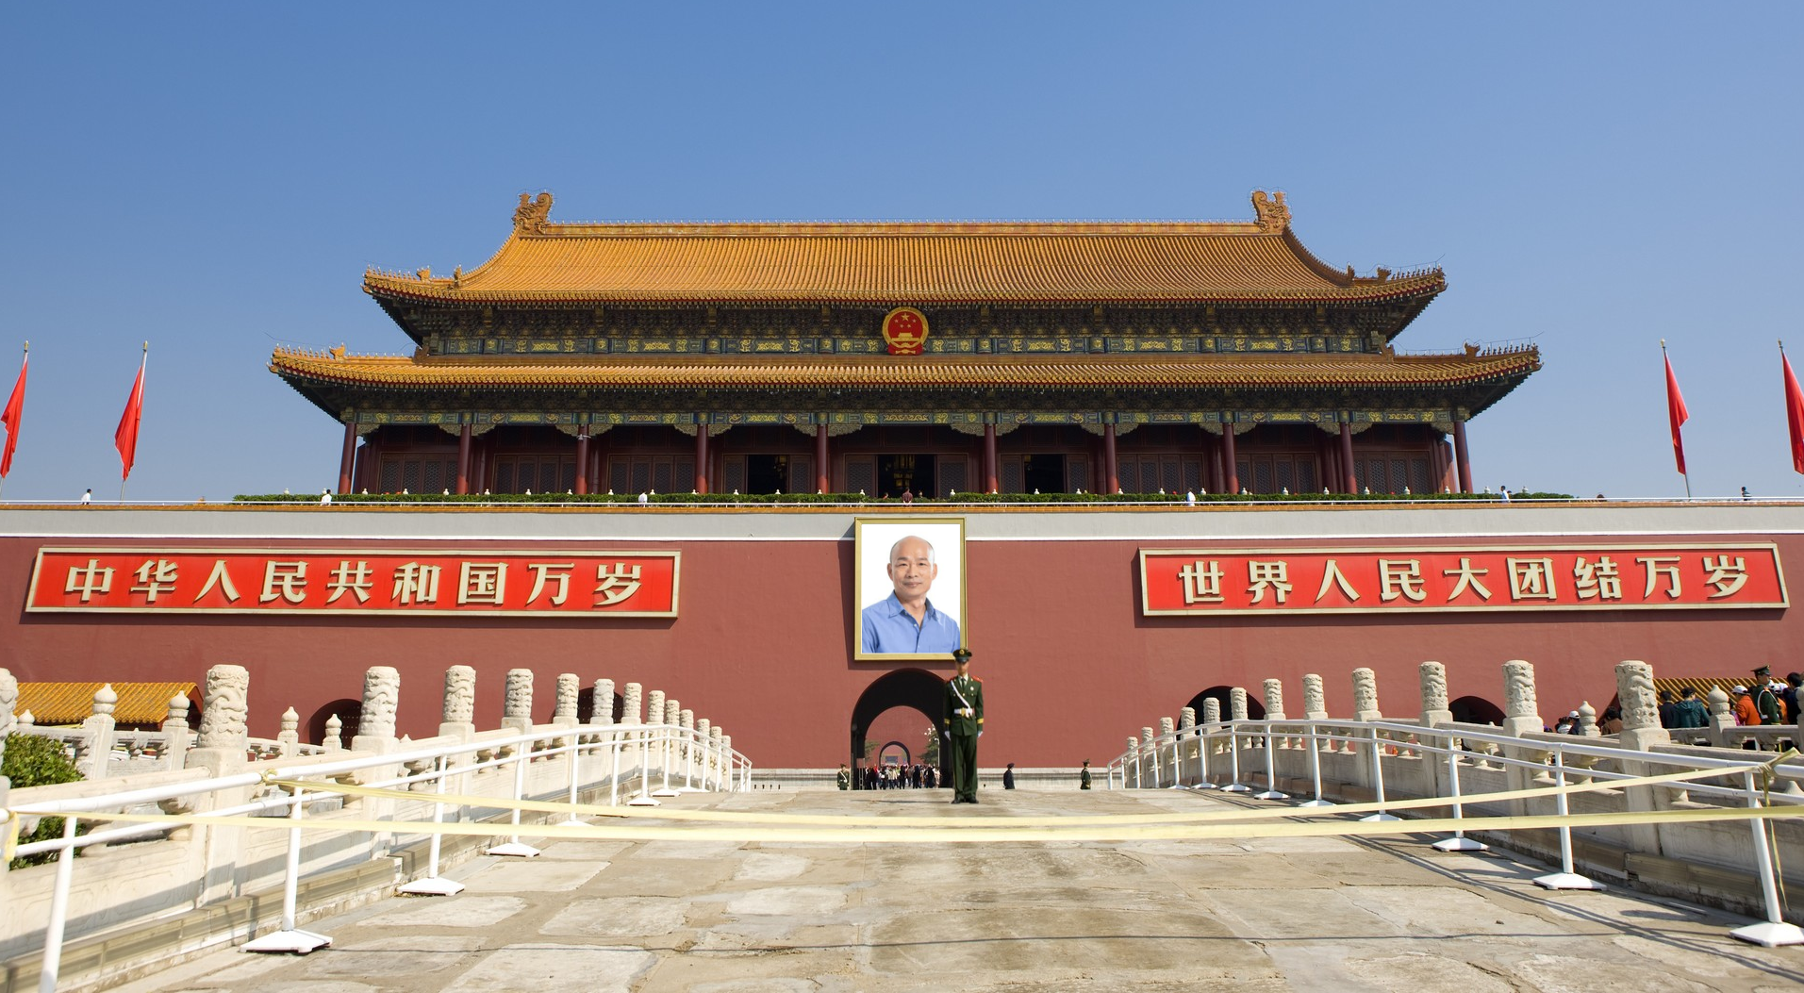

Slide 29
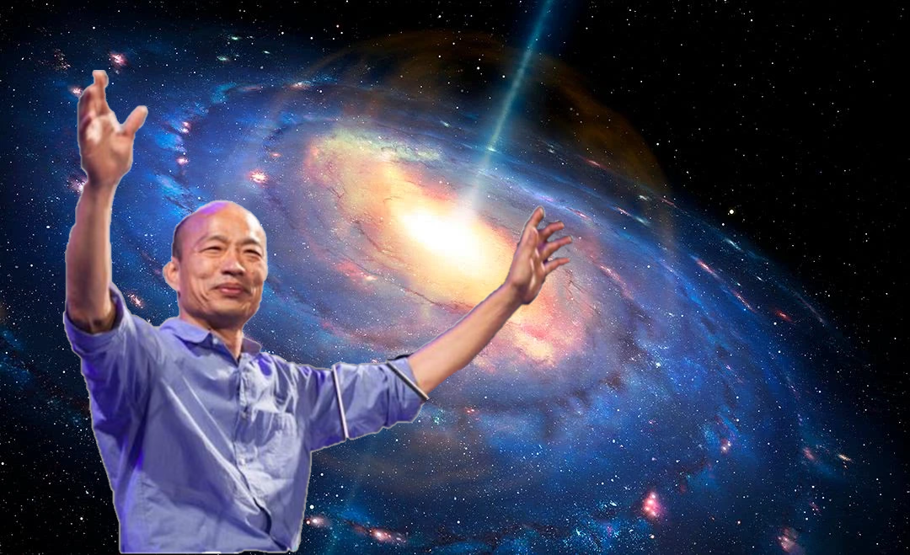

Slide 30
文案
終於，韓國瑜成為了庶民總統。達到了此生的巔峰。
不過，人生就是不斷尋找著下一個目標，就如同曾經說過的
立足台灣，胸懷大陸
放眼世界，征服宇宙

Slide 31
參考
https://www.setn.com/News.aspx?NewsID=552591
https://www.setn.com/News.aspx?NewsID=529764
https://tw.news.yahoo.com/%E8%B3%AA%E7%96%91%E9%83%AD%E5%8F%B0%E9%8A%98%E8%87%AA%E8%B2%BF%E5%8D%80%E7%AB%8B%E5%A0%B4%E5%89%8D%E5%BE%8C%E5%8F%8D%E8%A6%86-%E6%9C%B1%E7%AB%8B%E5%80%AB%E9%85%B8-fta%E9%83%AD%E8%91%A3%E5%BE%88%E5%85%A7%E8%A1%8C%E5%97%8E-154919284.html
http://m.match.net.tw/mi/news/politics/20190715/4957187
https://www.google.com/url?sa=i&source=images&cd=&ved=2ahUKEwjVqravzJ7mAhW8yIsBHfFTC-AQjB16BAgBEAM&url=https%3A%2F%2Fnews.ltn.com.tw%2Fnews%2Fpolitics%2Fbreakingnews%2F2977092&psig=AOvVaw2r4FJvlPNE2IIV36_IwDod&ust=1575638294779001
https://www.storm.mg/article/1541591
https://news.ebc.net.tw/News/Article/163746
https://kknews.cc/health/gqkmo99.html

Slide 32
參考
https://www.ner.gov.tw/news/5c246f645aefc50006cef4fa
https://udn.com/news/story/6656/4037802
https://www.peoplenews.tw/news/a0c7e1f7-0450-4afb-87ce-b2ff22553f2b
https://theinitium.com/article/20190417-morning-brief/
https://pttnews.cc/758404ab1e

